Slide 1
VISUALIZACIÓN DE TRAZAS DE NETGUI EN REALIDAD VIRTUAL
Ignacio Cruz de la Haza
Tutor: Dr. Jesús María González Barahona
Curso 2021-022
14-07-2022

Slide 2
ÍNDICE
Introducción
Objetivos
Estado del arte
Demo en escritorio
Preparación de un escenario
Detalles e implementación
Etapas y desarrollo del trabajo
Conclusiones

Slide 3
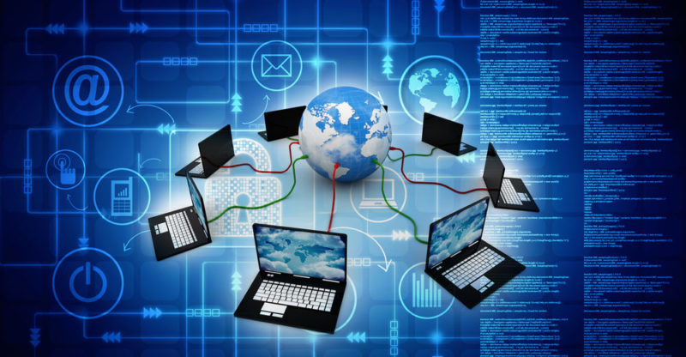

Introducción
No es fácil entender una traza de comunicación.
Falta de contexto de la escena.
Innovación de la realidad virtual.

Slide 4
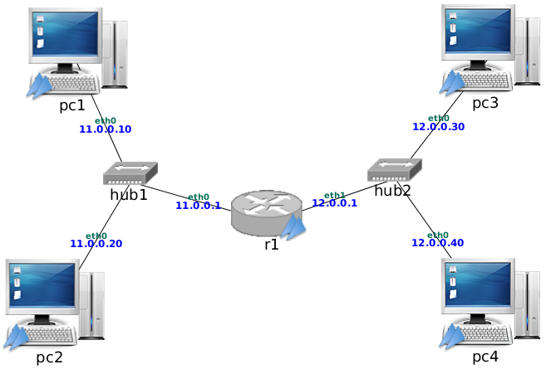
Objetivos
General
Construcción de una herramienta que permita ver trazas de comunicación de NetGUI en realidad virtual

Slide 5
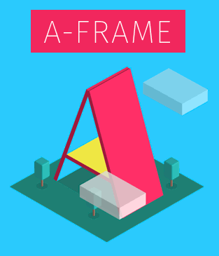

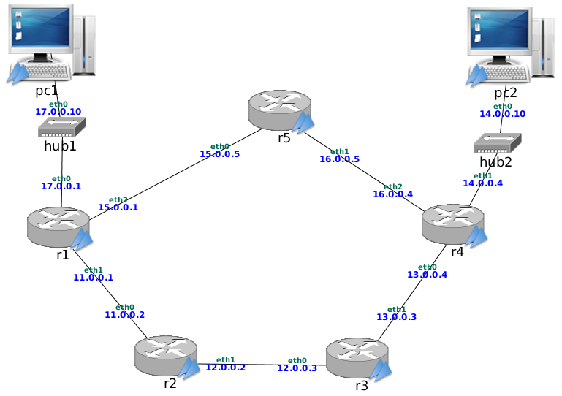
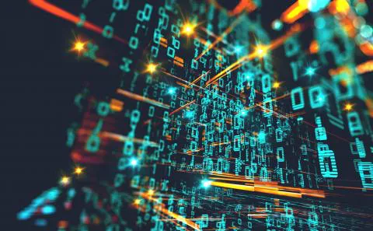
Objetivos específicos
Visualizar la herramienta en cualquier navegador y en realidad virtual
- Hacer uso de A-Frame
- Replicar la topología de un escenario de NetGUI
- Visualizar el tránsito de paquetes en la escena

Slide 6
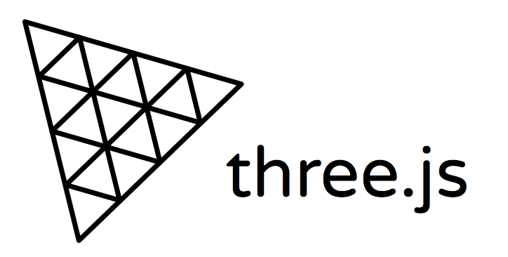










Estado del arte

Slide 7

Demo en escritorio
https://nachocru.github.io/TFG/Demos/DemoNavegador2/

Slide 8
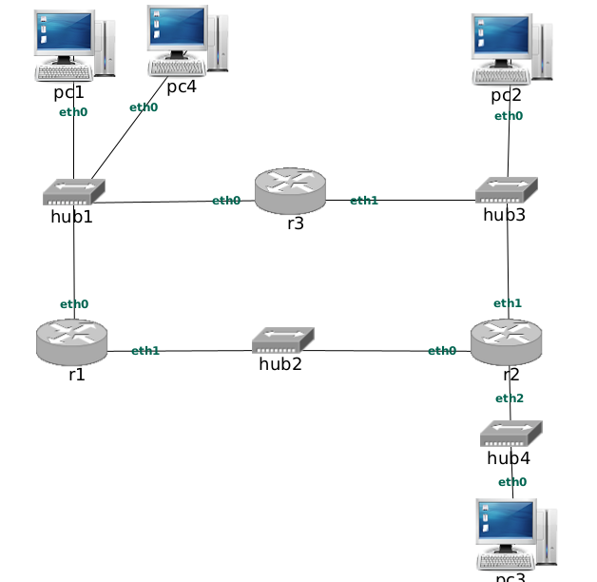
Preparación de un escenario
Obtención de datos
Fusión y unificación de los datos
Lanzamiento de la herramienta

Slide 9
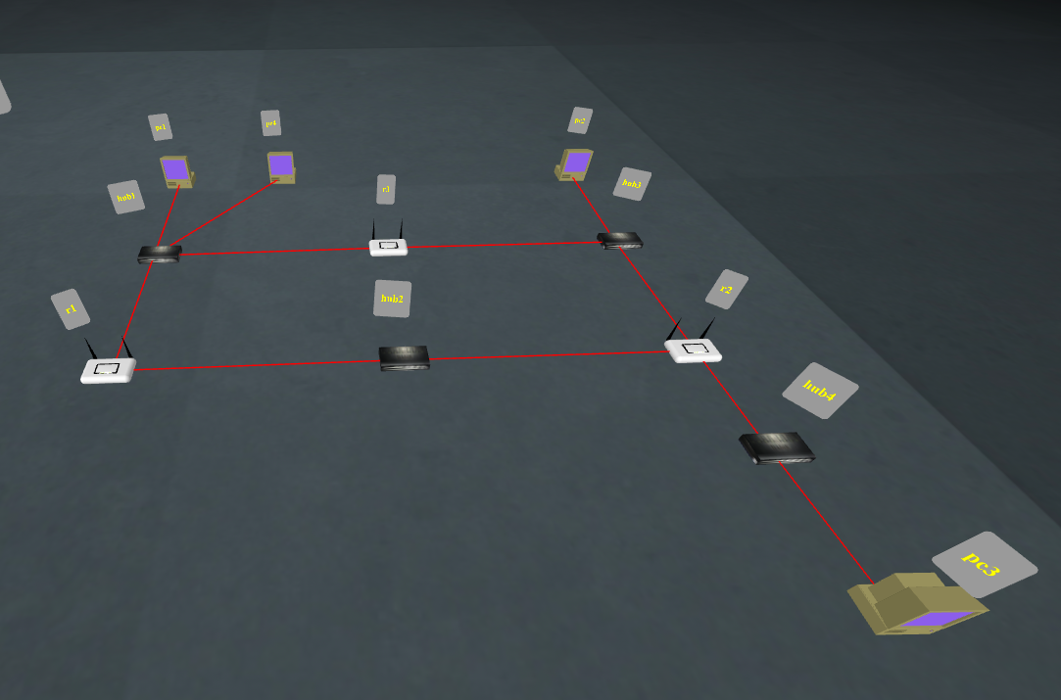
Preparación de un escenario

Slide 10
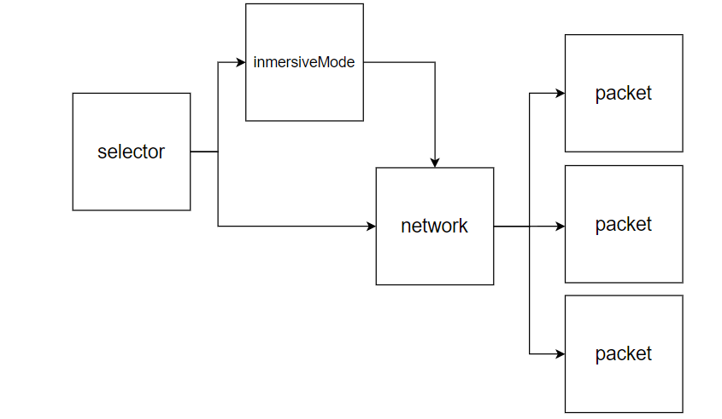
Detalles e implementación

Slide 11
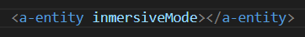
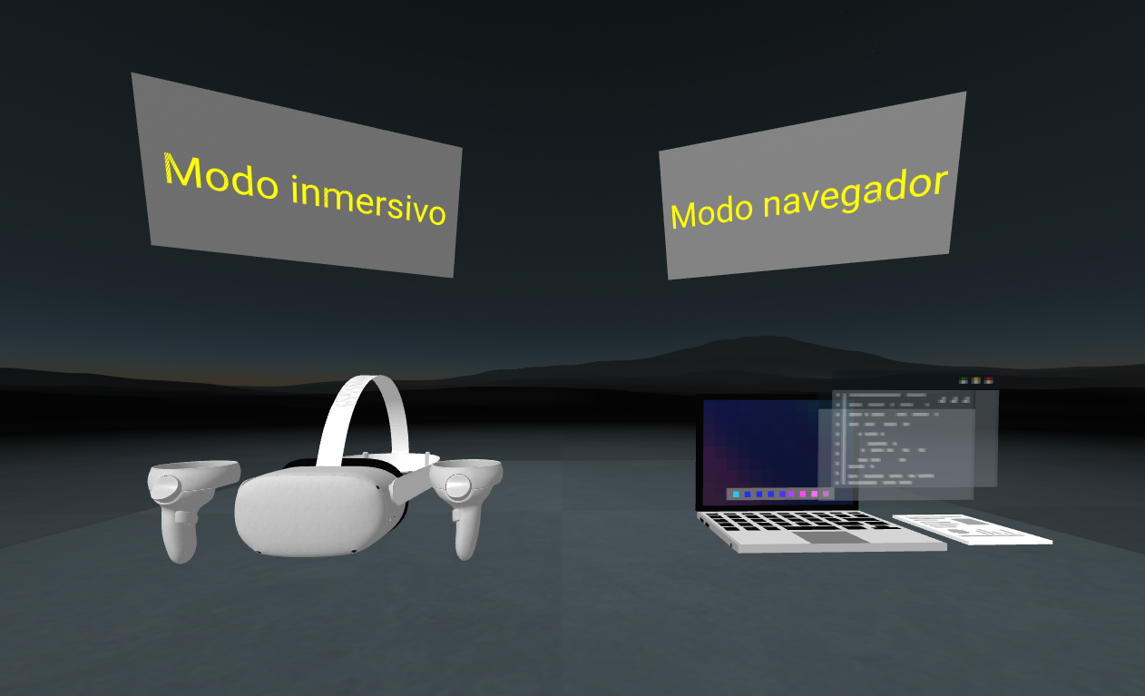
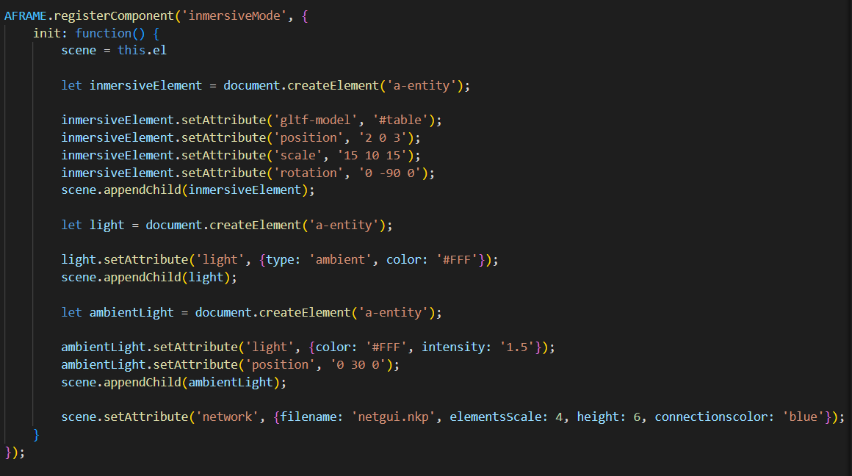
Detalles e implementación
Componente inmersiveMode
Componente selector

Slide 12
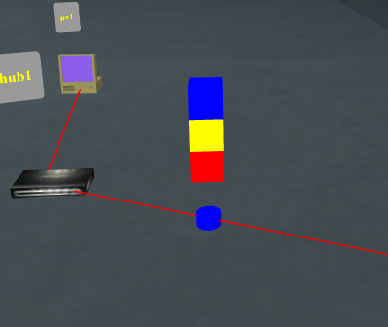
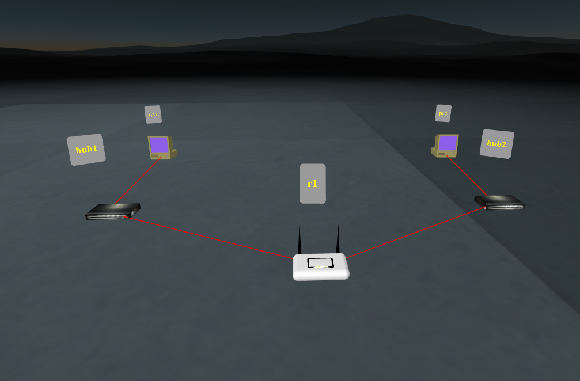
Detalles e implementación
Componente network
Componente packet

Slide 13
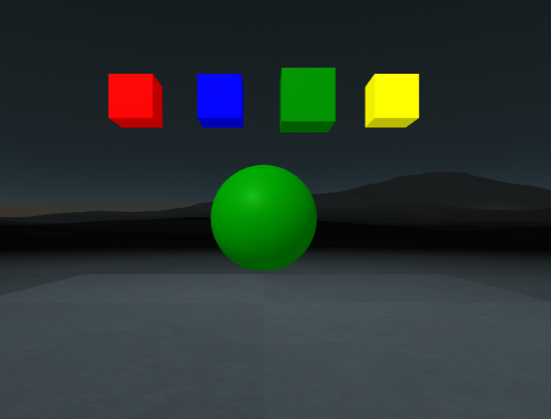
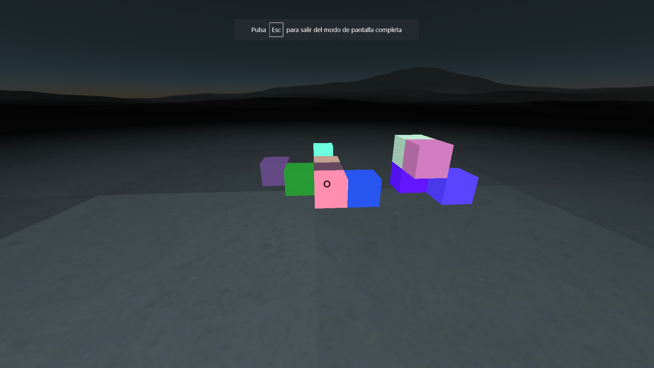
Etapas y desarrollo del trabajo
Etapa 0: Aprendizaje
Etapa 1: Primeras implementaciones

Slide 14
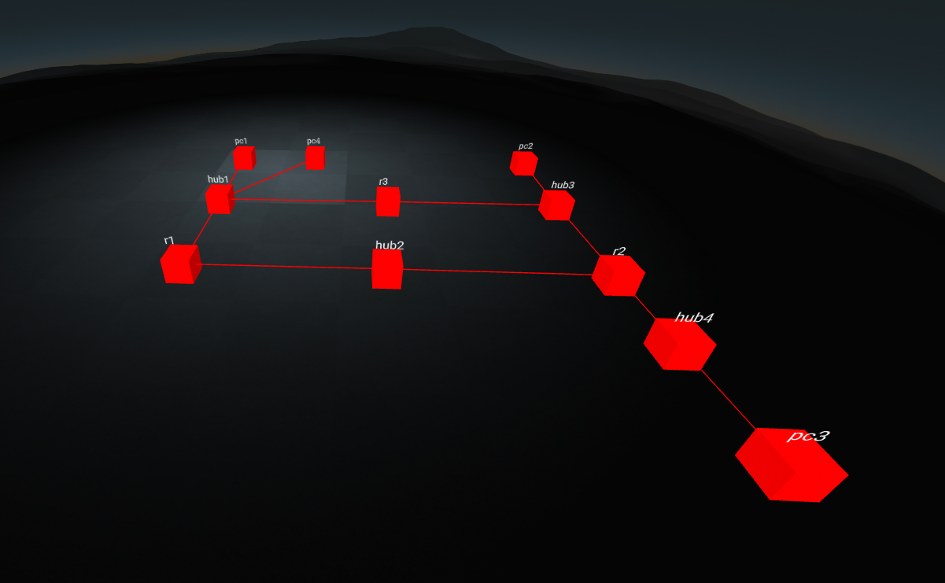
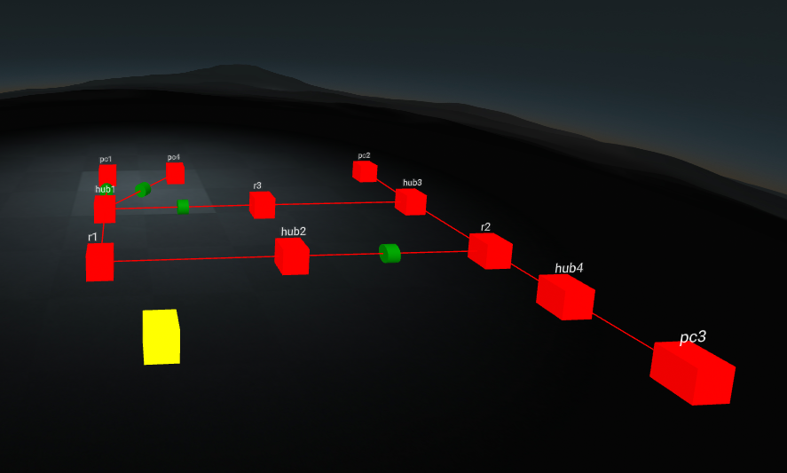
Etapas y desarrollo del trabajo
Etapa 2: Representación de la topología de un escenario
Etapa 3: Lectura de paquetes y animación en la escena

Slide 15
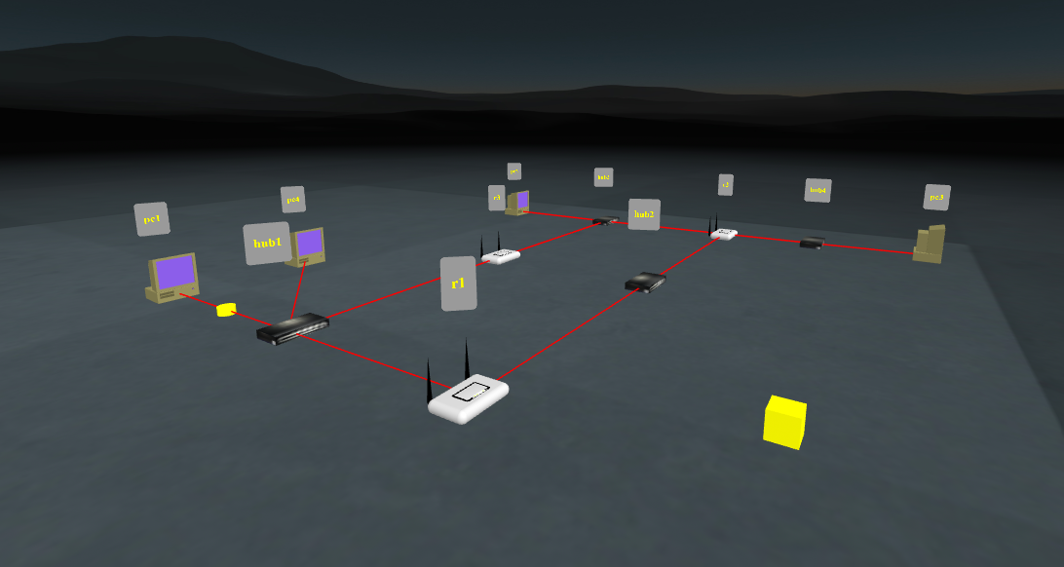
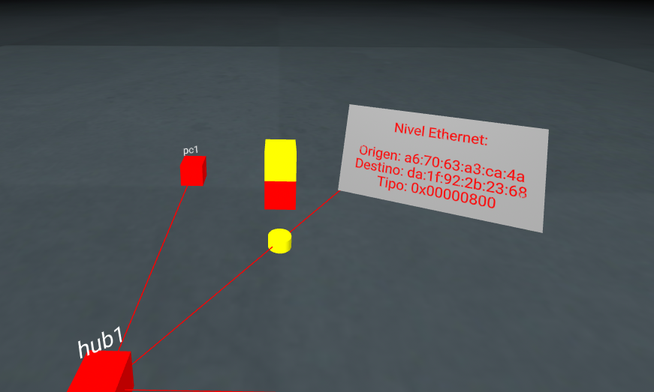
Etapas y desarrollo del trabajo
Etapa 4: Añadiendo información a los paquetes
Etapa 5: Experiencias en realidad virtual

Slide 16
Conclusiones
Consecución de objetivos
Construcción de la herramienta para visualizar trazas de NetGUI en realidad virtual.
Somos capaces de visualizar la herramienta en cualquier navegador.
Programa escrito en A-Frame.
Replicamos la topología de un escenario de NetGUI.
Representamos paquetes REALES.

Slide 17
Conclusiones
Planificación y esfuerzo
Noviembre y diciembre 2021
Enero y febrero 2022
Marzo, abril y mayo 2022
Junio 2022
Aprendizaje
Primeros ejercicios
Implementación de la herramienta
Redacción de la memoria

Slide 18
Conclusiones
Trabajos futuros
Mejora del aspecto visual
Filtrado de paquetes
Resumen de la escena de comunicación
Sacar más partido de la realidad virtual
Integración con NetGUI
Aplicación a otros campos de tráfico en tiempo real

Slide 19
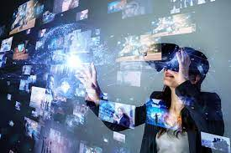
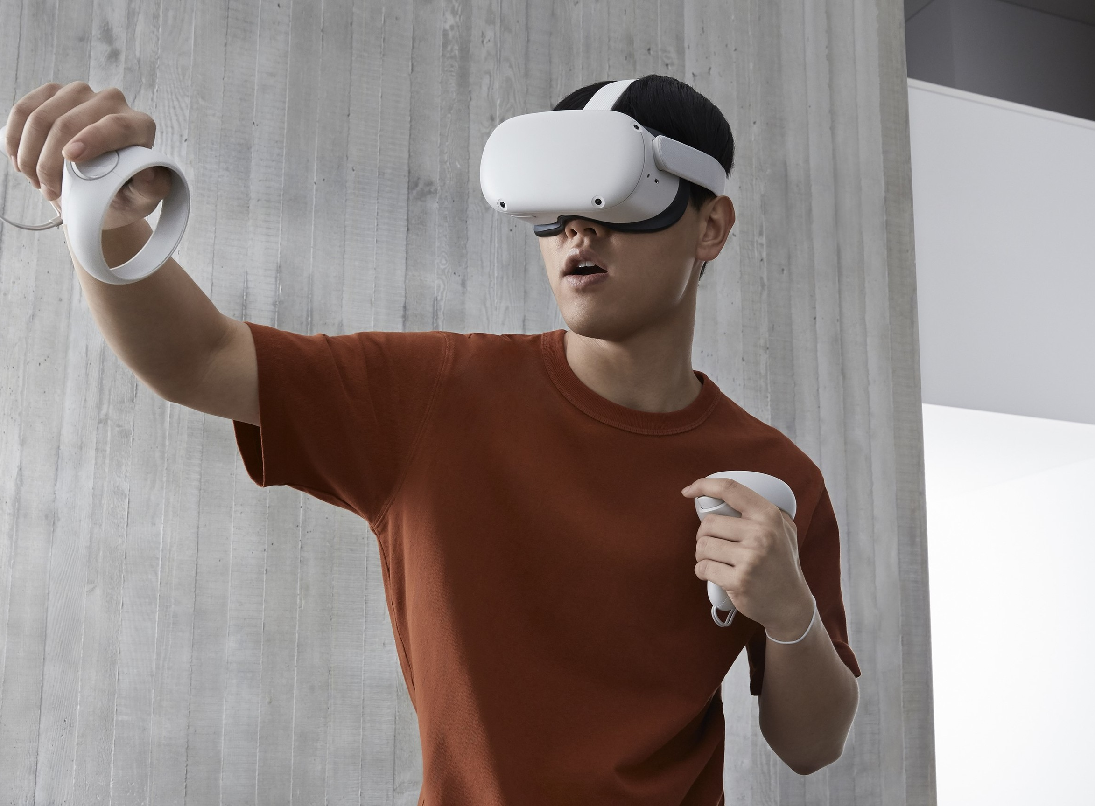
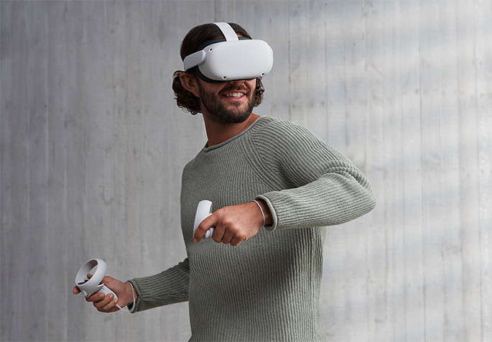
Gracias
Ignacio Cruz de la Haza
Ingeniería en Sistemas Audiovisuales y Multimedia
2021-2022

